Slide 1
KA 2: Podpora zavedení nových služeb v oblasti péče o gerontopsychiatrické pacienty (s demencí)
Podpora nových služeb v péči o duševně nemocné
reg. č. projektu: CZ.03.2.63/0.0/0.0/15_039/0008217
Multidisciplinární tým duševního zdraví pro seniory
MUDr. Klára Knápková

Slide 2
Péče MTDZ pro seniory
Péče poskytovaná MTDZ pro seniory je péčí tranzitní , intenzivní podpora cestou MTDZ pro seniory směřující ke stabilizaci stavu nemocného, ke zvýšení kompetence pečujících blízkých a k nastavení komunitních služeb dostupných v místě bydliště nemocného.
Primární působnost MTDZ pro seniory je v domácím prostředí klienta.
Ideálně v horizontu šesti měsíců jsou hlavní cíle služby MTDZ pro seniory z významné části naplněny a je možné intenzitu podpory snižovat, směřuje se k zajištění podpory stabilizovaného klienta cestou ostatních existujících služeb a k ukončení služby MTDZ pro seniory.
Dle potřeby je možné znovuzařazení klienta do intenzivní podpory MTDZ pro seniory v případě dekompenzace stavu.

Slide 3
Cílová skupina
Osoby s demencí bez ohledu na věk. Diagnostické kategorie G2x a G3x , F00 (demence u Alzheimerovy nemoci), F01–F03 (ostatní demence).
Osoby ve věku 65+ s potřebou včasné intervence, tj. v riziku rozvoje psychiatrického onemocnění
(cíl: včasná detekce, rozpoznání symptomů a včasná léčba).
Osoby ve věku 65 + s potřebou intenzivní podpory v období zhoršení stavu , ať již u nově vzniklých akutních stavů či akutní dekompenzace chronických psychiatrických onemocnění s výjimkou akutních intoxikací.
Osoby pečující o osoby s demencí s cílem snížení zátěže.

Slide 4
Poskytované služby, cíle
Forma práce - case management.
MTDZ pro seniory poskytuje vhodnou kombinaci činností a služeb (dále programy), které přispívají k naplnění hlavních cílů:
- Setrvání v přirozeném prostředí a zvládání života s onemocněním
- Prevence hospitalizace
- Podpora adaptace na změnu prostředí
Programy jsou realizovány formou terénní a/nebo ambulantní s maximálním důrazem na :
- Zmocňování klienta
- Princip Subsidiarity
- Využití běžných systémových zdrojů pomoci a podpory (rodina,
existující síť zdravotních služeb, sociálních služeb, služeb
občanské vybavenosti apod.
- Gatekeeping

Slide 5
Poskytované služby, cíle
Každý z programů realizuje činnosti odpovídající standardním fázím case managementu, tj.:
- Mapování : zjišťování zdravotních a sociálních potřeb,
přehled stakeholderů
- Plánování : vytváření individuálního plánu komplexní
péče
- Zjednání přístupu ke službám, v případě potřeby
zajištění odpovídající péče MTDZ pro seniory
- Monitoring po dobu vedení klienta v péči MTDZ pro
seniory

Slide 6
Poskytované služby, cíle
Program Prevence hospitalizace :
včasná diagnostika a zajištění odpovídající terapie duševního onemocnění
včasná diagnostika a zjednání odpovídající terapie somatického onemocnění
podpora bezpečného užívání léků a compliance léčebného režimu somatických komorbidit
aktivní rozpoznání somatického dyskomfortu (předchází tzv. poruchám chování přidruženým k demenci (BPSD), tyto BPSD bývají často spouštěči hospitalizace a institucionalizace
v kontextu lze poskytnout i ošetřovatelskou péči v prostředí klienta,
edukaci a podporu kompetence rodinných příslušníků v ošetřovatelské péči

Slide 7
Poskytované služby, cíle
Program Adaptace :
identifikace stakeholderů (systému péče a podpory klienta) a jejich propojení
podpora komunikace mezi stakeholdery (např. formou případové konference) a snahu o desektorializaci
konsiliární služby
zajištění bezpečného prostředí (podpora soběstačnosti a nácvik sebeobslužných aktivit)
předání komplexních informací o klientovi (např. souhrnná lékařská zpráva, ošetřovatelská zpráva, Individuální plán klienta, Kniha života) k facilitaci přechodu do zařízení zdravotní či sociální péče a k podpoře stakeholderům
psychosociální podporu během adaptace
edukace klienta a rodiny o povaze onemocnění

Slide 8
Časová dostupnost
MTDZ pro seniory bude fungovat v pracovní dny po dobu minimálně 8 hodin. Předpokládá se flexibilita v rámci týmu mezi 7 a 19 hodinou.
Neplánované terénní služby jsou dostupné stávajícím klientům MTDZ pro seniory do 24 hodin, do 48 hodin neregistrovaným pacientům, do 72 hodin pro konsiliární služby, dle naplnění kapacity MTDZ pro seniory.
Pozn. mobilní tým neplní roli ZZS.
Zařízení neposkytuje čtyřiadvacetihodinovou zdravotní péči.

Slide 9
Personál zajištující zdravotní/sociální služby
Lékař se specializovanou způsobilostí (L3) – 1 úvazek
Gerontopsychiatr / psychiatr (minimálně 0,2 úvazku)
Geriatr (minimálně 0,2 úvazku)
Psycholog (0,5 úvazku) : Klinický psycholog ( minimálně 0,2 úvazku)
Psycholog bez specializace v klinické psychologii zařazen do specializačního
vzdělávání Klinický psycholog ( maximálně 0,3 úvazku).
Sestra pro péči v psychiatrii / všeobecná/praktická sestra zařazena do specializačního vzdělávání Ošetřovatelská péče v psychiatrii ( 5 úvazků, vždy alespoň 1 úvazek sestra pro péči v psychiatrii. Je možné snížení 1 úvazku za podmínky navýšení 1 úvazku u sociálního/ zdravotně sociální pracovníka)
Ergoterapeut (1 úvazek bez stacionáře, 2 úvazky se stacionářem), ve výjimečných případech lze nahradit ergoterapeuta sociálním pracovníkem
Sociální pracovník/ zdravotně sociální pracovník (1 úvazek bez stacionáře, 2 úvazky se stacionářem)
Pracovník v sociálních službách (1 úvazek bez stacionáře, 2 úvazky se stacionářem)
Administrativní pracovník (1 úvazek)

Slide 10
Regionalita
S ohledem na dané personální zajištění v pilotním projektu návrh 50-70 tisíc obyvatel. Kapacita „otevřených“ případů 50-70 klientů, pro 1 case manažera cca. 10-12 případů, denní stacionář okamžitá kapacita 8-10 klientů.

Slide 11
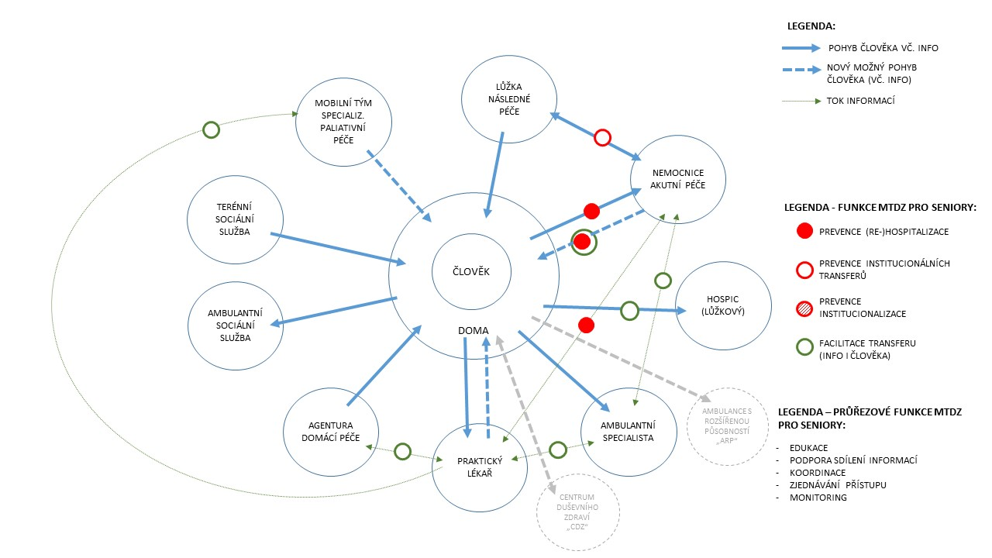
Vazby v síti vybraných služeb

Slide 12
Děkuji za pozornost.
Tým pracující na projektu Nové služby KA 2:
MUDr. K.Knápková, Mgr. et Ing. M.Lejsal,
MUDr. H. Vaňková, Ph.D., Mgr. V. Vlčková,
MUDr. Štěpánková, Mgr. H. Tošnarová, Ph.D.,
Mgr. M. Weberová.
Kontakt: klara.knapkova@mzcr.cz

